Slide 1
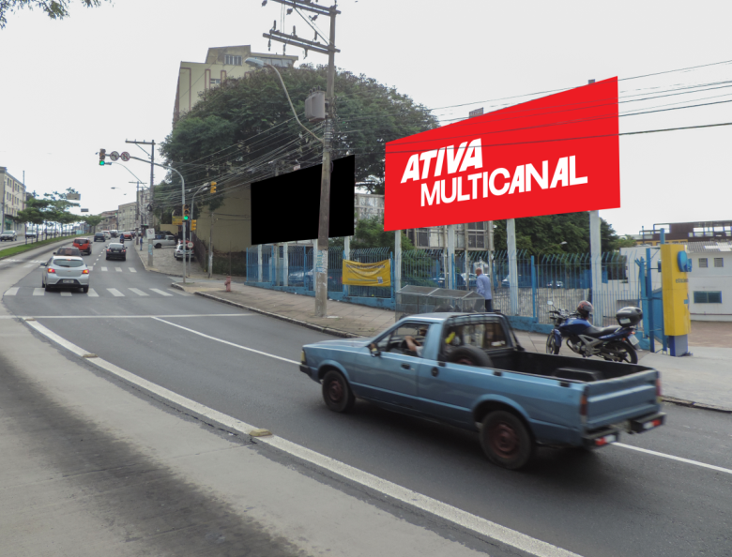
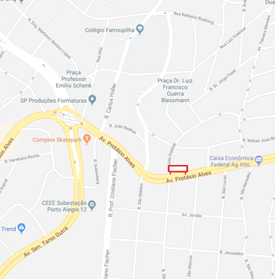
OUTDOOR
Porto Alegre/RS
Av. Protásio Alves x esq. R. João Bastian – Face Av. Protásio Alves
Bairro: Três Figueiras
Formato: 9 x 3 m
Número/disposição da(s) tabuleta(s)
019125
REFERÊNCIAS
PETZ – pet center
Banco do Brasil
Colégio Farroupilha
Complex Skatepark
Via de acesso ao Iguatemi e Bourbon Country
POTENCIAL DE IMPACTOS MENSAIS: 6.200.608
*EPTC (2016)

